Slide 1
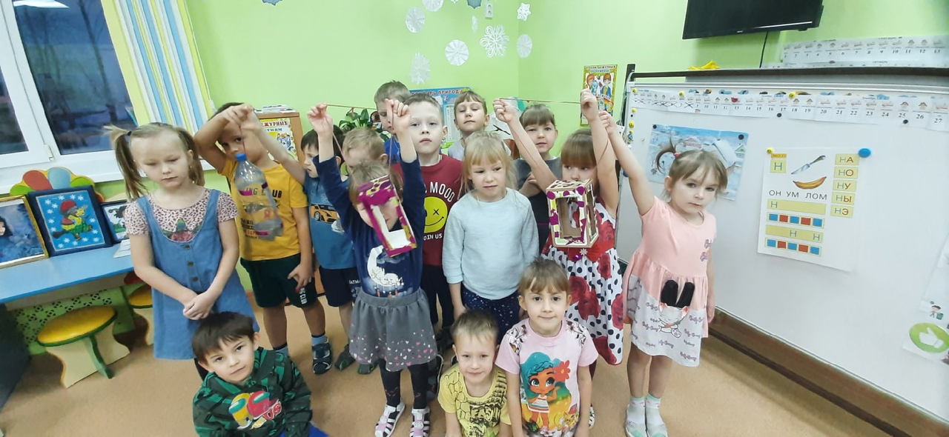
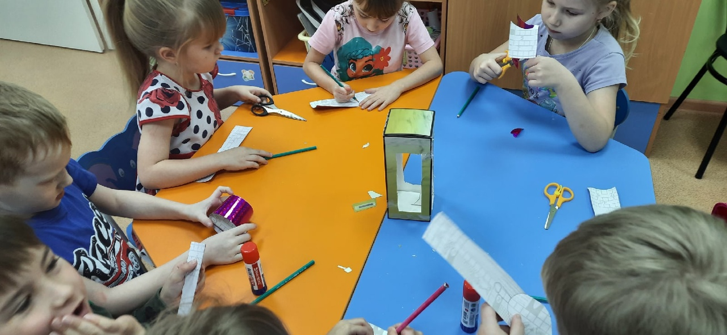
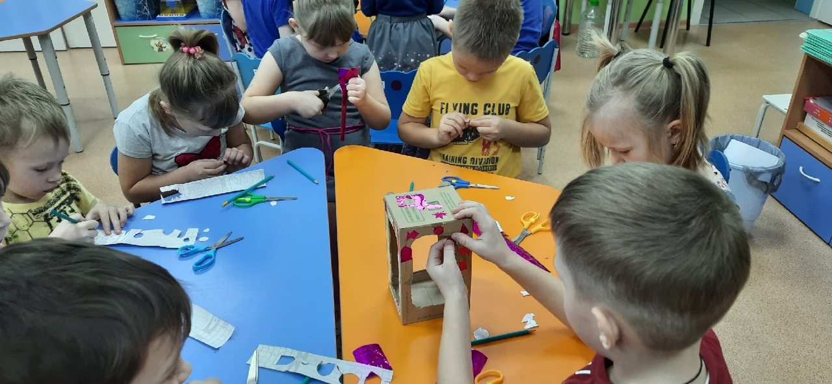
Цель: экологическое просвещение воспитанников и их семей (законных представителей), формирование ответственного экологического поведения, повышение естественнонаучной грамотности.
Цикл мероприятий в подготовительной к школе группы №7
в рамках Всероссийского урока «Эколята – молодые защитники природы».
Воспитатели: Стан Н.Л., Родионова С.А.
Ручной труд: изготовление кормушек для птиц с последующим
развешиванием кормушек на территории детского сада и подкормкой птиц

Slide 2
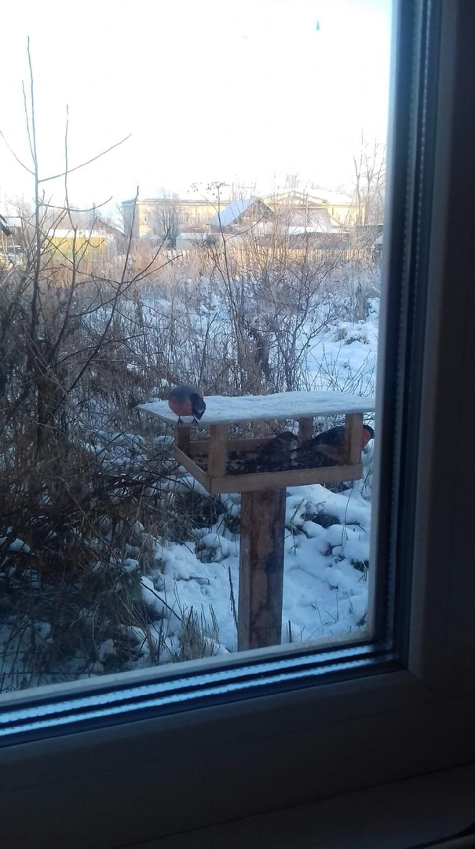
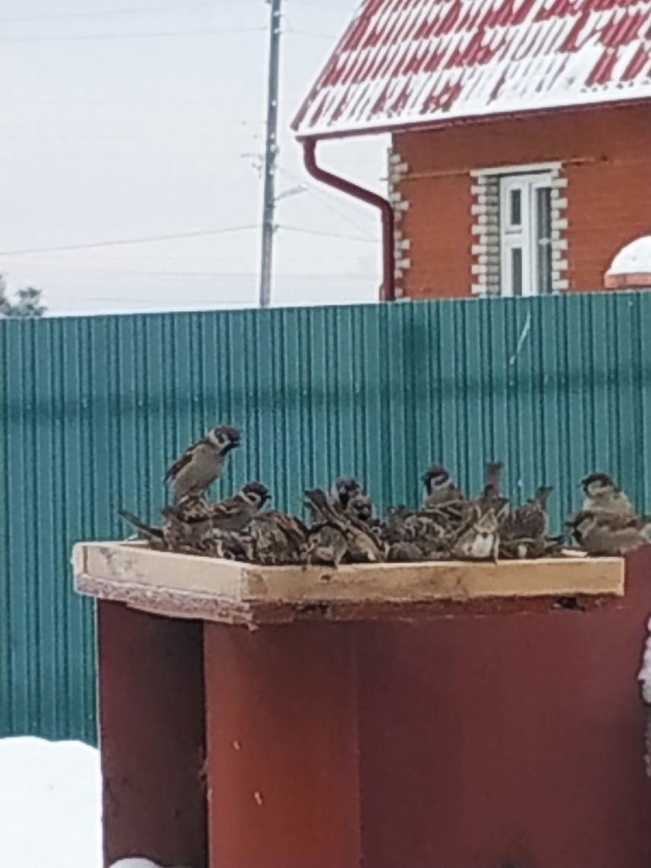
Семьи воспитанников активные участники подкормки птиц зимой
Семья Селезнёвой Полины
Семья Пантелеевой Варвары

Slide 3
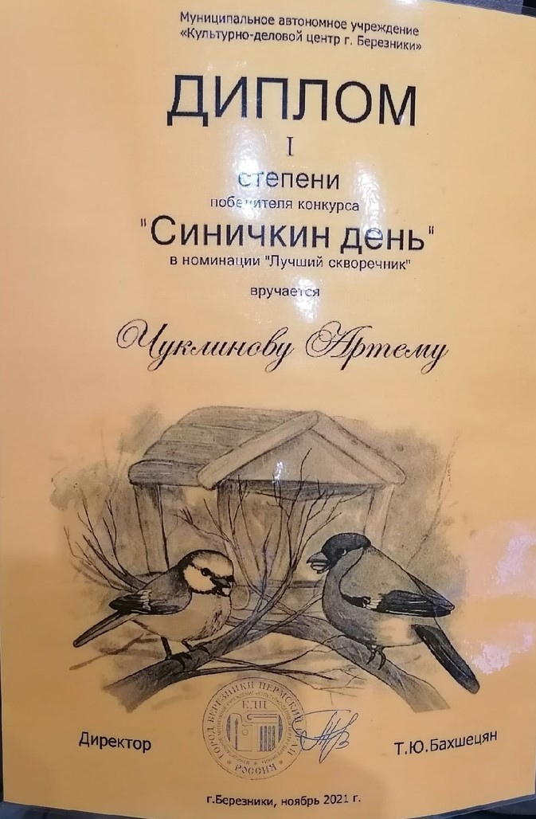
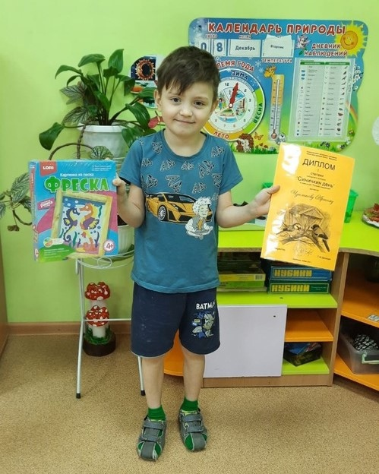
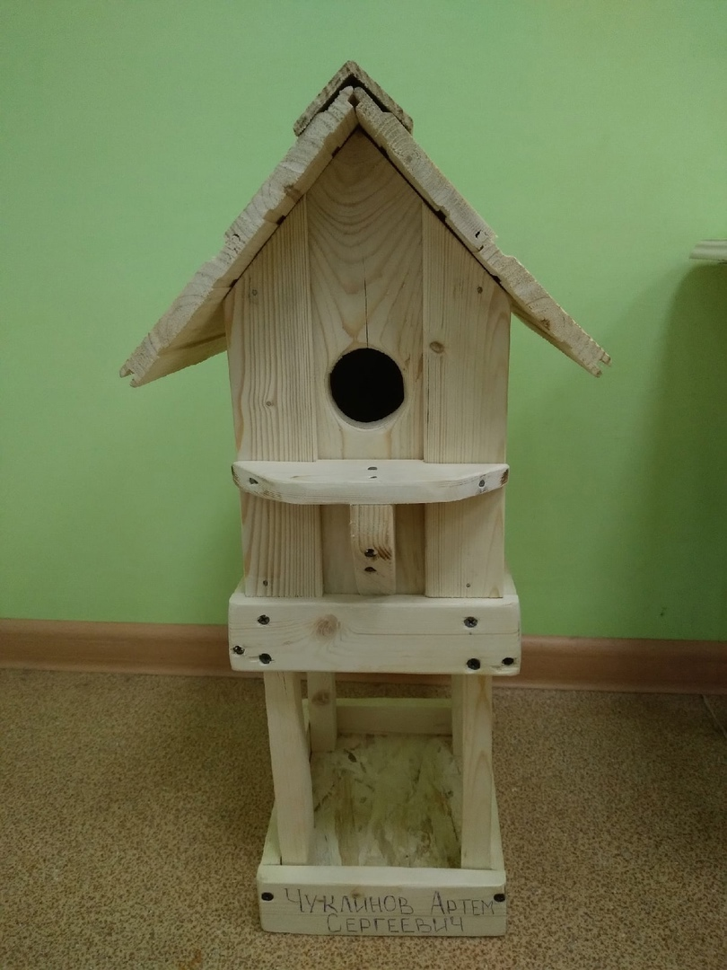
Участие в городском конкурсе «Синичкин день» в номинации «Лучший скворечник»

Slide 4
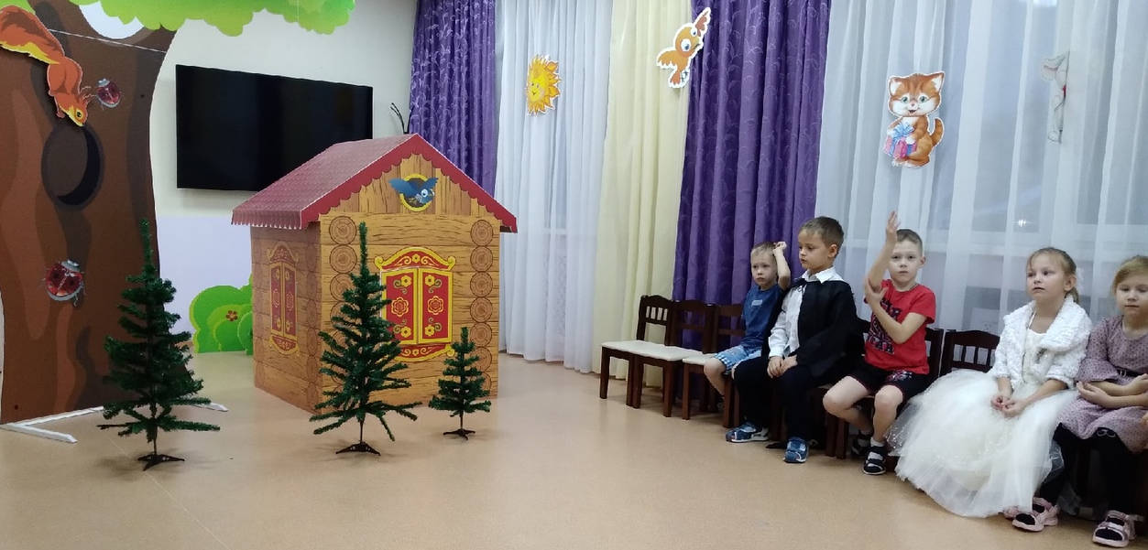
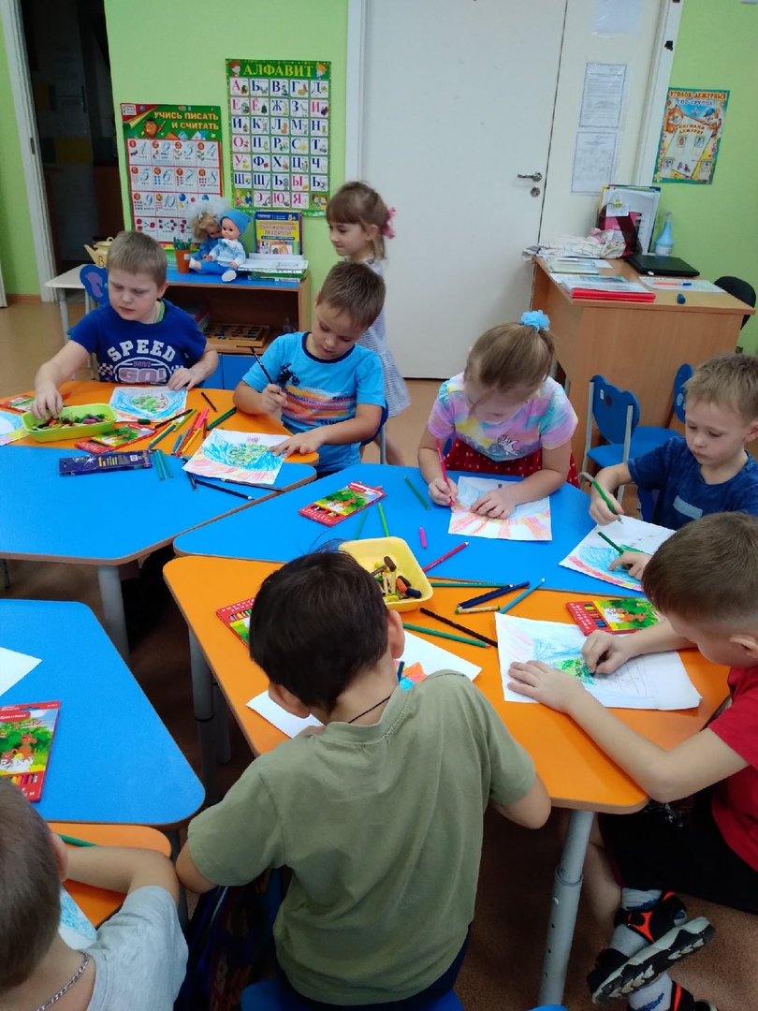
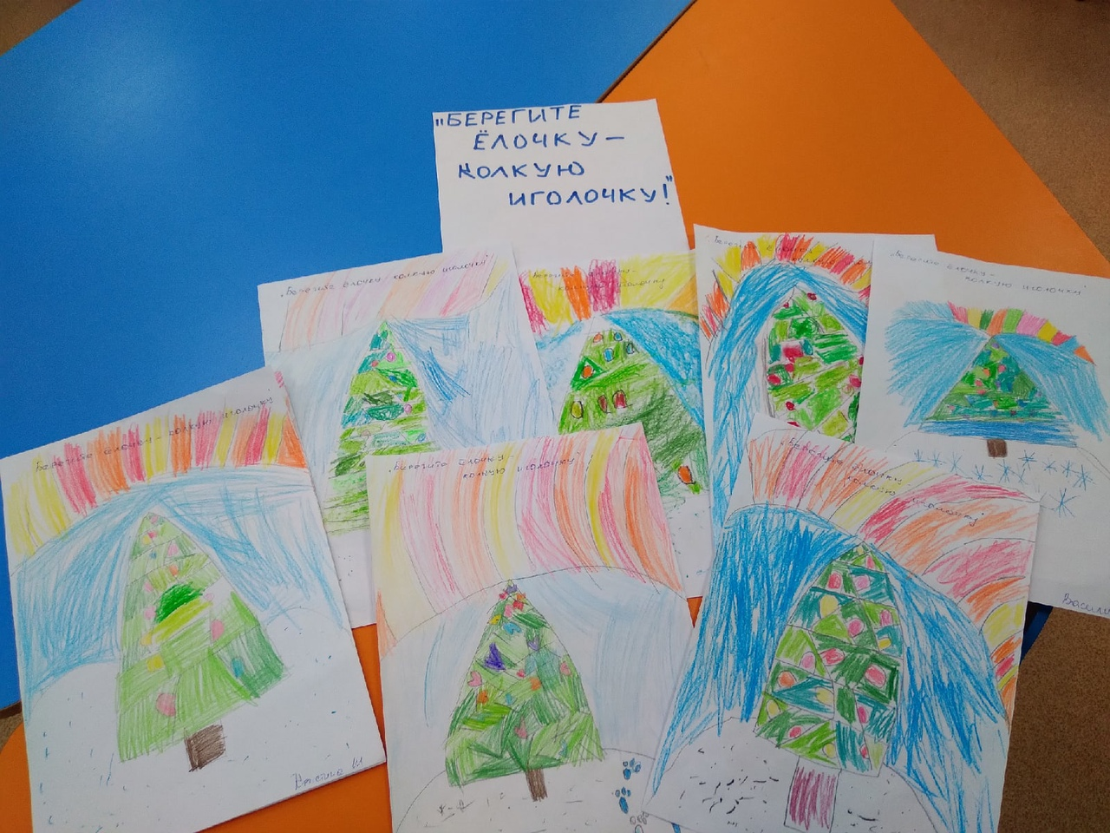
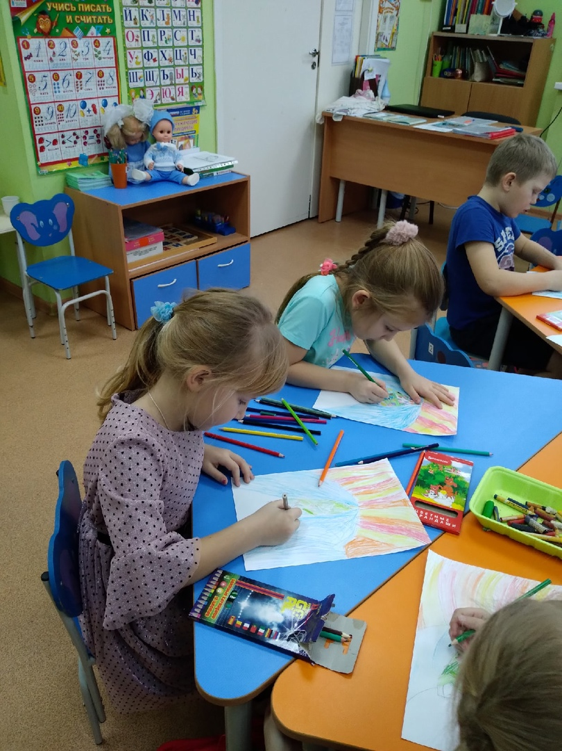
Познавательная беседа: «Кому в лесу нужна ель»
Рисование рисунков на тему «Берегите ёлочку – колкую иголочку с целью проведения акции

Slide 5
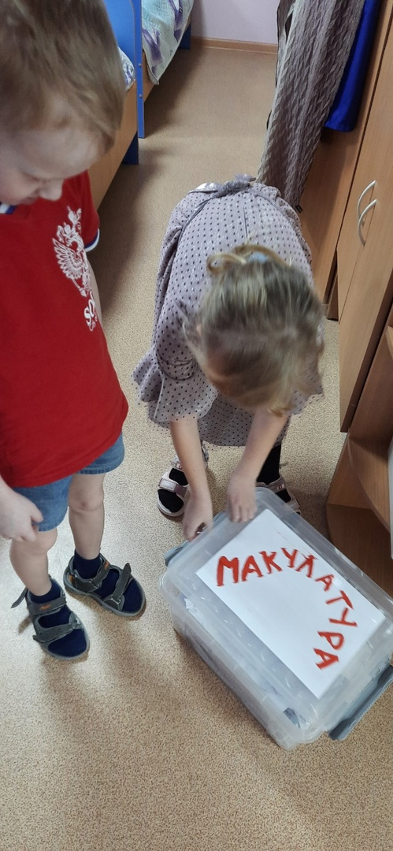
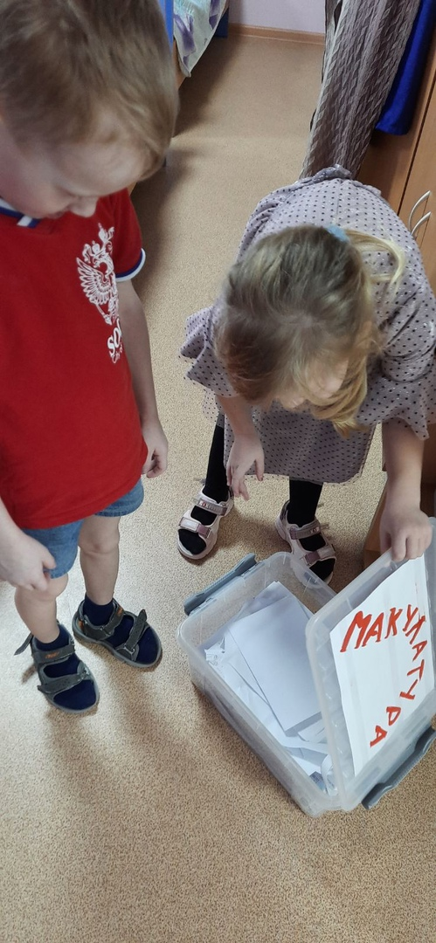
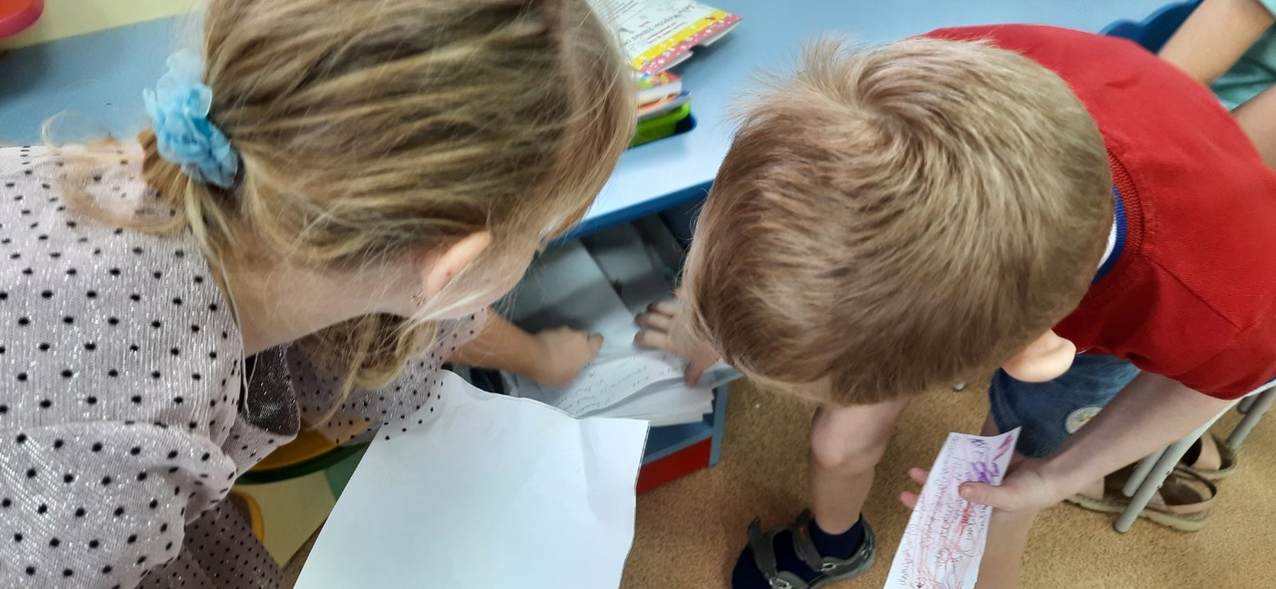
Сбор детьми макулатуры,
классификация бумаги на изрисованную и чистую

